Slide 1

OFICINA DE DESARROLLO DEL TALENTO HUMANO
O
D
EQUIPO BIENESTAR SOCIAL - ODTH
T
H
Lima, 20 de junio 2022

Slide 2

Oficina de Desarrollo del Talento Humano - ODTH
Según el ROF, aprobado D.S. N° 003-2012-MIMP, define las siguientes funciones a la ODTH
a
  Diseñar, formular, implementar y evaluar la ejecución de las políticas institucionales para la gestión del talento humano del MIMP.
B
  Desarrollar el proceso de evaluación del desempeño del personal a nivel de cargo.
Tiene las siguientes funciones (Art. 47, ROF)
c
  Fomentar una cultura de excelencia y sentido de Bienestar Laboral
d
  Otras funciones que le sean asignadas por la Oficina General de Recursos Humanos o aquellas que le correspondan de acuerdo a disposiciones vigentes.

Slide 3
Oficina de Desarrollo del Talento Humano – ODTH en el Sistema Administrativo de Gestión de Recursos Humanos
La ODTH comprende los siguientes SubSistemas:
ODTH
Ss4. Gestión del Rendimiento
14. Evaluación de Desempeño
Ss6. Gestión del desarrollo y capacitación
17. Capacitación
Ss7. Gestión de relaciones humanas y sociales
20. Seguridad y salud en el trabajo
21. Bienestar social
22. Cultura y clima organizacional
Tiene las siguientes funciones (Art. 47, ROF)

Slide 4

Ss7. Gestión de relaciones humanas y sociales

Slide 5
Ss. 7 Subsistema Gestión de Relaciones Humanas y Sociales
DEFINICIÓN | PROCESO | PRODUCTOS ESPERADOS
Comprende las relaciones que se establecen entre la organización y sus servidores civiles en torno a las políticas y prácticas de personal. | Seguridad y Salud en el Trabajo (SST) | Plan y programas de seguridad y salud en el trabajo, Plan de capacitaciones en SST, Registro de incidentes por seguridad y salud en el trabajo, Diagnóstico de SST (Identificación de Peligros y Evaluación de Riesgos- IPER), entre otros.
 | Bienestar Social | Plan de bienestar social, convenios con instituciones para dar facilidades de las/os servidoras y servidores civiles, evaluación de satisfacción de las actividades sociales, entre otros.
 | Cultura y Clima laboral | Diagnóstico de cultura organizacional, medición de clima, planes de acción de mejora del clima y cultura organizacional, entre otros
 | Comunicación Interna | Plan de comunicación interna (incluye implementación de técnicas de comunicación institucional), entre otros.

Slide 6
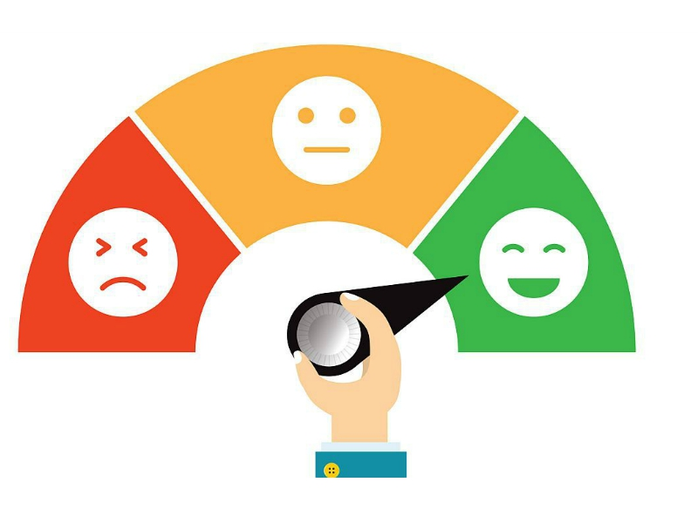
Ss7. Gestión de relaciones humanas y sociales
Bienestar social
Las entidades publicas deben crear condiciones favorables de calidad de vida para las/os servidoras/es, con la finalidad de promover un agradable Clima Laboral que propicie actitudes individuales y colectivas orientadas a mejorar el desempeño laboral y la calidad de los servicios que se brinda a la ciudadanía.

Slide 7






Ss7. Gestión de relaciones humanas y sociales
Bienestar social
La finalidad del proceso de Bienestar Social se orienta a:
Propiciar las condiciones para generar un buen ambiente de trabajo
Identificación y atención de las necesidades de los servidores civiles.
Contribuir al mejoramiento de la calidad de vida de los/as servidores/as
Fomentar un adecuado clima laboral (motivación, participación e integración)
Atenciones personalizadas al/a servidor/a y su familia.
Brindar apoyo en materia de prestaciones de salud, seguros, otros.

Slide 8

Ss7. Gestión de relaciones humanas y sociales
Bienestar social
a
  Atenciones Personalizadas
Servidor/a y su familia
Atenciones médicas
Campañas médicas
Vacunas
B
  Acciones de Prevención y Promoción de la Salud
Principales Acciones de Bienestar Social
Wawa Wasi
Lactario
Seguro por comisión de servicios
Seguridad Social
Seguro Fola
c
  Beneficios
Confraternidad/Integración
Recreativos/Culturales/Deportivos
Talleres/Ferias
Fechas conmemorativas
d
  Actividades diversas

Slide 9
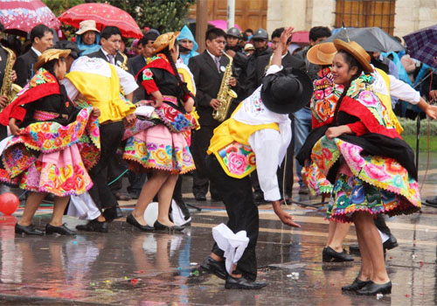
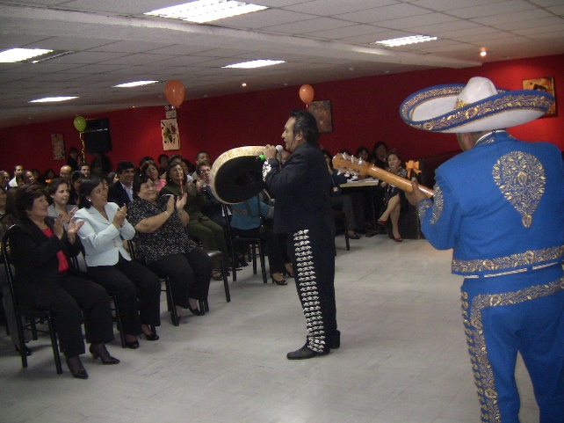
Ss7. Gestión de relaciones humanas y sociales
Bienestar social
Para el desarrollo de las acciones señaladas, se implementan las siguientes estrategias:
Estrategia 1
Estrategia 2
Desarrollo de actividades de integración, identificación institucional, deportivas, recreativas y culturales.
Desarrollo de actividades por fechas conmemorativas.

Slide 10

Ss7. Gestión de relaciones humanas y sociales
Bienestar social
Actividades de Confraternidad
Diversas Actividades en concordancia al Calendario Cívico Institucional
Día internacional de la mujer
Día del madre
Día del padre
Día del Empleada/o Publica/o
Aniversario Patrio
Aniversario Institucional
Navidad

Slide 11
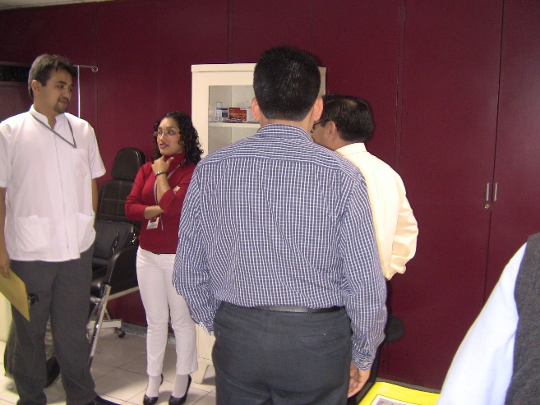
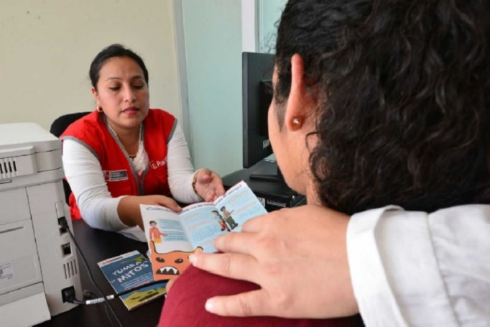
Ss7. Gestión de relaciones humanas y sociales
Bienestar social
Para el desarrollo de las acciones señaladas, se implementan las siguientes estrategias:
Estrategia 3
Estrategia 4
Desarrollo de campañas de prevención y de promoción de la Salud.
Atención personalizada al personal.

Slide 12



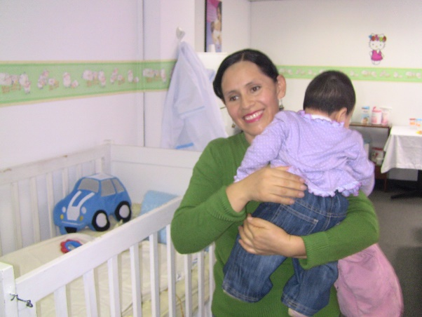
Ss7. Gestión de relaciones humanas y sociales
Bienestar social
Para el desarrollo de las acciones señaladas, se implementan las siguientes estrategias:
Estrategia 5
Actividades asistenciales y de beneficios al personal.

Slide 13
Ss7. Gestión de relaciones humanas y sociales
Bienestar social
Beneficios que otorga la Seguridad Social:
Ley de Seguridad Social en Salud – Ley Nº 26790
Prestaciones de prevención, promoción y atención de la salud.
Prestaciones de bienestar y promoción social.
Prestaciones en dinero correspondientes a subsidios por incapacidad temporal y maternidad.
Prestaciones por sepelio.

Slide 14
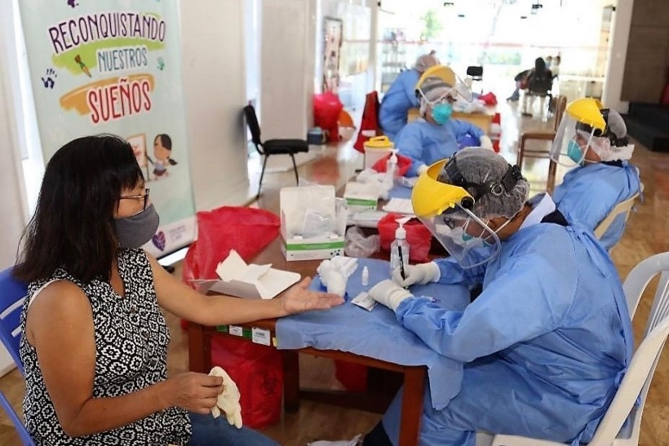
Ss7. Gestión de relaciones humanas y sociales
Bienestar social
Ante la Emergencia Sanitaria, se han tomado las siguientes medidas:
Actualmente las atenciones de Bienestar Social se brindan de forma virtual
Las atenciones médicas brindadas por el Dr. Wilfredo Zevallos son presenciales y virtuales
El Dr. Wilfredo Zevallos se encarga de generar los diagnósticos clínicos, tratamientos, revaluación de pruebas, conjuntamente con el personal de enfermería para el seguimiento de los casos presentados a nivel nacional.

Slide 15


Ss7. Gestión de relaciones humanas y sociales
Bienestar social
Para mayor identificación con el personal que brinda las atenciones agradeceremos contactarse con los/as siguientes profesionales:
Dr. Wilfredo Zevallos Yaranga
Médico Institucional
985 148 227
wzevallos@mimp.gob.pe
Sra. María Soledad Aguirre Cornelio
Bienestar Social
946 200 359
maaguirre@mimp.gob.pe
Lic. Rosa Elena Navarrete Correa
Bienestar Social
988 027 517
rnavarrete@mim.gob.pe

Slide 16
¡GRACIAS!

